Slide 1



Hezkuntzan Zeinuen Hizkuntzako Interprete irudiaren barneratze prozesua.
Marisol Hornas
Entzumen Urritasuna
duten ikasleen arretarako
Arabako koordinatzailea

Slide 2
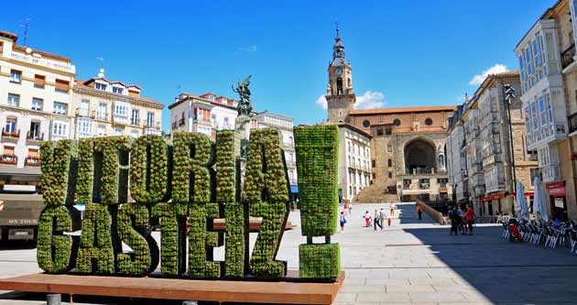
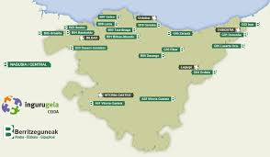
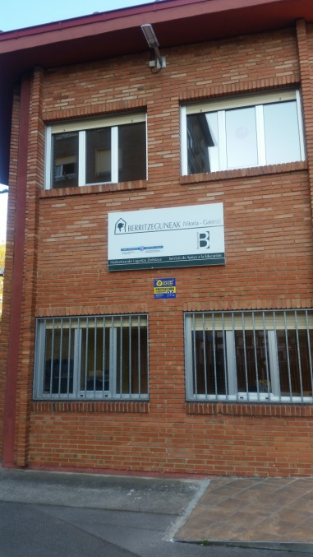

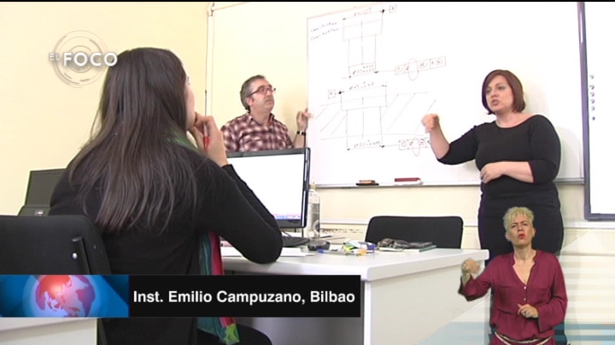
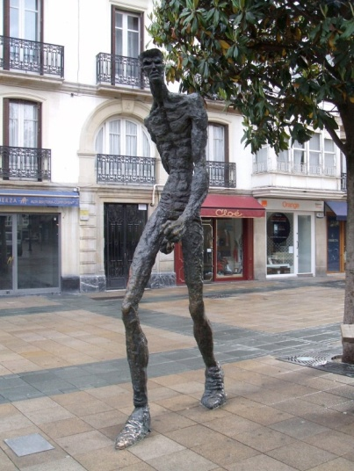
Notes:
Egunon , Buenos días

Slide 3



Aurrekariak:
.- Txostenak
1995eko ekaina
1997-98
1999-2000
1

Slide 4
1995eko
ekaina
1997-98
1999-
2000
Entzumen urritasunari buruzko batzordearen txostena.
Keinu bidezko sistema.
Bimodutakoa.
Ez da ZHI agertzen.
Gorrak diren pertsonen eskolatzeari buruzko batzordearen txostena.
Zeinu bidezko hizkuntza.
Ez da ZHI agertzen.
Gorrak diren pertsonen eskolatzeari buruzko
batzordearen txostena.
Hezkuntza ereduak eta erantzunaren eraketa.
Elebitasuna ZH/AH
DBH eta derrigorrezko hezkuntza ondoko garaian ZHI agertzen da.

Slide 5
A.- TALDEKATZE ZENTROAK
Bi moten ezaugarriak:
Elebakar eredua
Ohiko gelan eskolatzea.
Irakaskuntza ahozko hizkuntzan (euskara edo gaztelera)
ZH irakaskuntza (hautazko ikasgaia, familiaren aukera)
Ahozko prestakuntza.
Eredu elebiduna
Eskolatzea lehentasunez gorren gelan.
Irakaskuntza ZHn.
Irakaskuntza ahozko hizkuntzan (euskara edo gaztelera)
Ahozko prestaketa.
Aldiak | Modelo Monolingüe | Modelo Bilingüe
Haur eta Lehen hezkuntza | Logopeda PT irakaslea edo entzumen eta hizketakoa | Gorren irakasleak (ZHarekin) Logopeda
DBH | Tutoretza | Partekatuta (zh-ah)

Slide 6
B.- NORBANAKOAREN BARNERATZEA
Modalitatearen ezaugarriak:
Denbora osoan ohiko gelan eskolatzearen garapena.
Irakaspena ahozko hizkuntzan (euskara edo gaztelera)
Zentroaren laguntza irakaslearen errefortzu eta laguntza.
Ahozko prestaketarako logopeda.
Aldiak | Elebakar erdua
HAUR ETA LEHEN HEZKUNTZA | Logopeda (ibiltaria) P. T. irakaslegoa edo Entzumena eta Hizkuntza
DBH | Zeinuen Hizkuntzako Interpretea (ikasleak ZH badaki)
DERRIGORREZKO HEZKUNTZAREN ONDOKOA | Zeinuen Hizkuntzako Interpretea (ikasleak ZH badaki)

Slide 7


Norantz goaz????
2015-2018 -Entzumen urritasuna duten ikasleentzat hezkuntza erantzuna behatzeko batzordea.
-ZHI-IG irudiaren berrikusketa eta eskola aldi ezberdinetan bere kokapena.

Slide 8


Bitartean…zer gertatu da???
Batzorde Parekidearen heziketa eta irakaskuntza langileen hitzarmen kolektiboak, mahai tekniko baten esku utzi zuen Zeinuen Hizkuntzako Interpretearen (ZHI) lanbide mailaren inguruko eztabaida eta ausnarketa.
Mahai teknikoa bitan elkartu zen, 2016ko urtarrila eta otsailean eta bere lana ahobatezko akordioarekin amaitu zuen.
Batzorde Parekideak, 2016ko martxoaren 2ko bileran, Mahai Teknikoak aipaturiko maila profesionalari dagokion azterketa eta balioztatzearen ondorioak ikusi ondoren, ahobatezko bere onespena eman zuen eta bere adostasunaren adierazpen garbiaren gisan, harpidetzari ekin zion.

Slide 9
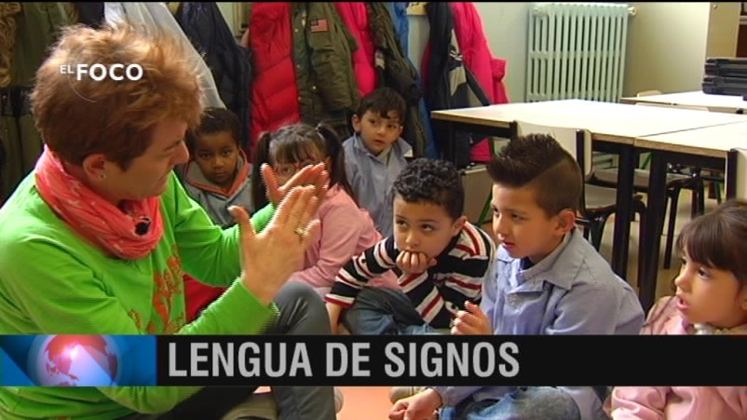
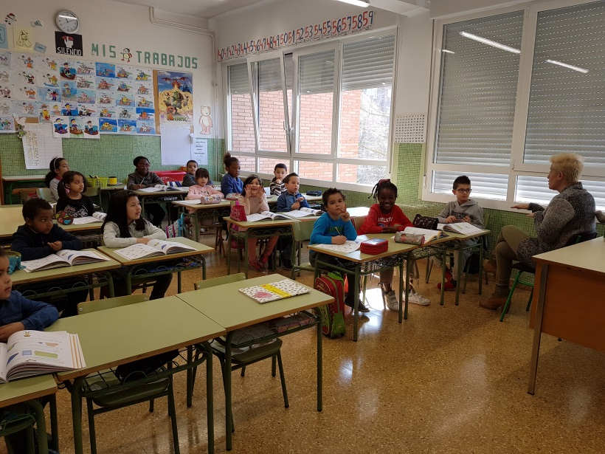

Euskal Herrian, 1999/2000 ikasturtetik ikasle gorrak dituzten geletan ZHI-IG daude.
2016-2017 ikasturtetik hezkuntza berritasunerako zuzendariak eta pertsonalaren kudeaketarako zuzendariak emandako argibideek langile hauen funtzionamendua arautzen dute.

Slide 10
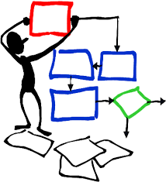
Irudia ezartzeko prozesua:
ZHIak Eusko Jaurlaritzako langile propio moduan onartu. Hezkuntza Departamentuak zuzenean kontratatzen du.
1999 ikasturtetik 2006ra irakaskuntza langileen kategorian bitarteko moduan kontratatzen zitzaien.
2
2006 ikasturtetik eta gaur egun kontratazioa behin-behinekoa da (urte osorako) baina ez irakasleen mailan.

Slide 11
Erakunde kontratatzailea
Kontratazioak
zuzenean
egiten
dira.
ZHI-IGak
zerrenda bakar eta berariazkoan daude.
Abuztuan, dauden lanpostuen esleipena egiten da.

Slide 12


Lan poltsa/ zerrenda????
Antzinatasuna errespetatzen duen zerrenda bakar eta berariazkoa dago.
Betebeharrak:
  ZHI-IG titulua.
  Eskatutako hizkuntz perfila.
Notes:
En este modelo se aprovechan las interacciones sociales y comunicativas con compañeros y compañeras oyentes y sordos, tanto coetáneos como de distintas edades, mejorando la habilidad para comprender estados mentales de otros, proporcionando, asimismo, estabilidad emocional en el alumnado sordo.

Slide 13
2016-17 ikasturtean dauden ZHI-IG zenbatekoa.
Hezkuntza aldiei erreparatuz egindako banaketa.
14,5
3
ZHI gehiena HZ mailan

Slide 14
Txostenak
Hezkuntza berritasunerako zuzendari eta zeinuen hizkuntzako interpreteen langileen kudeaketarako zuzendariaren jarraibideak. http://www.berrigasteiz.com/site_orientabideak/docs/nee_jarraibideak_ile.pdf
4

Slide 15

Zer arautzen da?
ZHIen lan baldintzak, hezkuntza langileentzat aurrikusitakoak izango dira, Eusko Jaurlaritzako Hezkuntza, Hizkuntz-Politika eta Kultura Departamentuaren menpe egonen da eta hezkuntza langileen hitzarmen kolektiboak arautuko du. 2006ko martxoaren 2an Batzorde Parekideak ZHIen mailari buruz lortutako akordioa aintzat hartuko da.
ZHIen pertsonala dagokion Berritzegunearen menpe dago (HBBren aholkularitza edo/eta gorreria duen ikasleriaren eskolaratzearen koordinatzailea) eta administratiboki Hezkuntza Delegaritzaren menpe.
Funtzioak.
Notes:
En este modelo se aprovechan las interacciones sociales y comunicativas con compañeros y compañeras oyentes y sordos, tanto coetáneos como de distintas edades, mejorando la habilidad para comprender estados mentales de otros, proporcionando, asimismo, estabilidad emocional en el alumnado sordo.

Slide 16


Kontratua, egutegia eta ordutegia.
Lanaldi osorako lan kontratua:
30 ordu ikastetxean.
25 ordu zuzenean ikasleekin harremanetan.
5 ordu prestaketa eta koordinaziorako.
Lanaldi etenerako lan kontratua:
Zati proportzionala.
Notes:
En este modelo se aprovechan las interacciones sociales y comunicativas con compañeros y compañeras oyentes y sordos, tanto coetáneos como de distintas edades, mejorando la habilidad para comprender estados mentales de otros, proporcionando, asimismo, estabilidad emocional en el alumnado sordo.

Slide 17

Egutegia eta ordutegia
ZHI langileen egutegia esleitutako eskolarena izango da. Ikastetxe bat baino gehiagorekin partekatuta egon ezgero, astean denbora kopuru gehien ematen duen zentroarena izanen da.
ZHI ordutegia prozedura bat jarraituz prestatuko da.
Iraileko lehen hamabostaldia profesionalen eta familien arteko koordinaziorako eta ikasleriarentzat lan egitasmoa prestatzeko bideratuko da.
Ekaineko azken hamabostaldian bakarkako txostenak egingo dira eta hauek HBBko aholkularitzei eta gorreria duten ikasleen arretarako koordinatzaileei emango zaizkie.
Notes:
En este modelo se aprovechan las interacciones sociales y comunicativas con compañeros y compañeras oyentes y sordos, tanto coetáneos como de distintas edades, mejorando la habilidad para comprender estados mentales de otros, proporcionando, asimismo, estabilidad emocional en el alumnado sordo.

Slide 18
Egutegia eta ordutegia
Lanaldia goiz eta arratsaldez izango da, lansaio jarraitua dagoenean ezik, hauetan, lan egitasmoa ikasleri guztiari egokia den atentzioa bermatu asmoz egingo da.
Ikasleekin esku-hartzea ikastetxearen gainerako irakasleekin batera hasi eta amaituko da.
ZHI langileen laneguna ikasleen interpretazioa hasi edo amaituko den zentru berean egingo da.
Notes:
En este modelo se aprovechan las interacciones sociales y comunicativas con compañeros y compañeras oyentes y sordos, tanto coetáneos como de distintas edades, mejorando la habilidad para comprender estados mentales de otros, proporcionando, asimismo, estabilidad emocional en el alumnado sordo.

Slide 19


Formakuntza
Formakuntza, lurraldekoa edo lurraldez kanpokoa izan daitekeena, talde honi dagozkien funtzio eta lanekin erlazionatua egongo da eta ekaineko azken astean eta iraileko lehenean garatuko da.
Formakuntzaren kudeaketa eta antolaketa Berritzegune Nagusian egingo da, gorreria duten ikasleen eskolatzearen koordinatzaileekin batera. Formakuntzaren garapenerako, ZHIen proposamenak aintzat hartuko dira.
Notes:
En este modelo se aprovechan las interacciones sociales y comunicativas con compañeros y compañeras oyentes y sordos, tanto coetáneos como de distintas edades, mejorando la habilidad para comprender estados mentales de otros, proporcionando, asimismo, estabilidad emocional en el alumnado sordo.

Slide 20

Lekualdaketak, ibiltaritzak, ratioak eta itzuli beharreko irakasgaien aukeraketa.
Zentroen artean egiten diren lekualdaketak zuzeneko arreta moduan aurreikusten dira.
Ratioa ikasleri/ itzultzaileari dagokionez, ikasle bakoitzarentzat 1ekoa izango da. Haur Hezkuntzan ezik, egitasmo berria izanik, kasu honetan 2 izango dira itzultzaile bakoitzarentzat.
Irizpidea ikasleen beharren arabera zehaztuko da.
Notes:
En este modelo se aprovechan las interacciones sociales y comunicativas con compañeros y compañeras oyentes y sordos, tanto coetáneos como de distintas edades, mejorando la habilidad para comprender estados mentales de otros, proporcionando, asimismo, estabilidad emocional en el alumnado sordo.

Slide 21

ESKERRIK ASKO!!!
¡GRACIAS!

